Slide 1
Sub-Departamento de Língua Portuguesa | Faculdade de Línguas, História e Geografia |
UNIVERSIDADE DE ANKARA
ISP 420 – Portekiz Kültürü | Cultura Portuguesa
José Ribeiro
jribeiro@ankara.edu.tr

Slide 2
Summary
The Territory: the organization of the territory;
The People, Society and Culture (to be continued next class)
1481-1640: construction of the Kingdom of Portugal and the openess to the world with “Descobrimentos”
Portuguese Culture through its Literature
The Portuguese Medieval Prose of Fernão Lopes;
The ‘autos’ of morality and satire in the Theatre of Gil Vicente;
The epic poetry - ‘Lusíadas’ of Luís Camões. (to be continued next class)

Slide 3
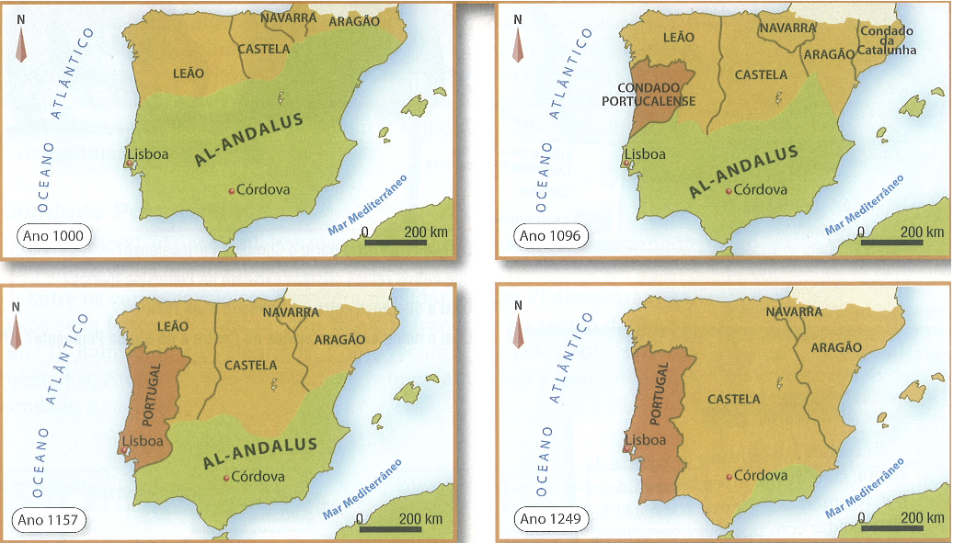
“A Reconquista” e “ Formação do Reino de Portugal” – XI and XIII Centuries

Slide 4
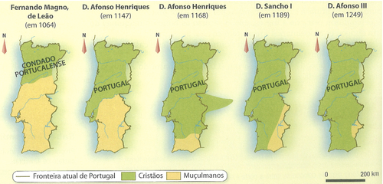
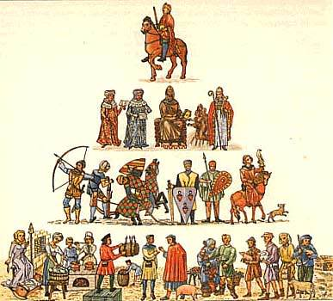
Portugal ‘looking’ inside its continental border
Seigniorial regime - feudalism
"Nulle terre sans seigneur."
Following the regime common to the other closest kingdoms, Count D. Henrique, D. Afonso Henriques and the later kings followed the feudalism, that is, the owners of the lands were also "masters", to whom the peasants paid a series of tributes (taxes).
e.g. Criação de forais: concessão coletiva de terras, com benefícios fiscais e alguns direito de autonomia administrativa.

Slide 5
Portugal ‘looking’ outside its continental border
Commercial Capitalism Later with the XV and XVI centuries with the new ‘discovered’ commercial routes (Cape of Good Hope Eastwards and Brazil Westwards) and the permanent establishment of controlled ports the transcontinental commercial capitalism settles in and develops at a transcontinental scale.

Slide 6
The Territory: between XV and XVII centuries
The inhabitants of the Kingdom of Portugal – vassals of a king designated “de Portugal e dos Algarves d’aquém e d’além-mar em África” and later with territories and trade in Ethiopia, Arabia, Persia, India and Brazil – what idea could they have about the space they live as community?
What were the perception of the limits which they inhabitated?

Slide 7
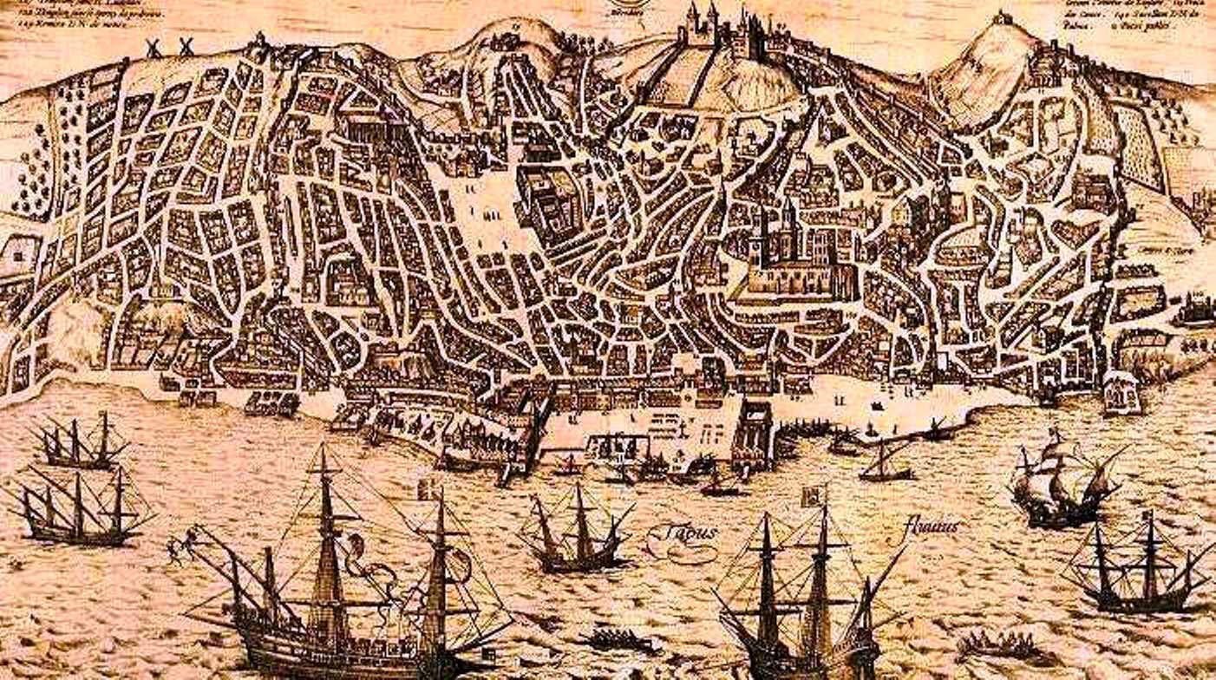
The Territory: between XV and XVII centuries
Gravura de Lisboa, XVI
“A grande maioria da população, no final do século XV, ou mesmo no princípio do século XVII, crescia e morria nos estreitos limites de uma pátria (“terra dos pais”) e de uma nação (“terra de nascimento”) cujos horizontes imediatos estavam marcados por um relevo e or acidentes naturais, que dificultavam a circulação e a mobilidade”.
(Romero Magalhães, 1997, p.19)

Slide 8
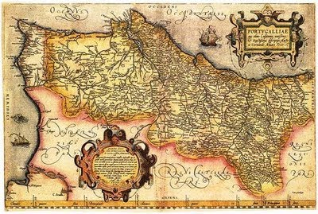
The Territory: between XV and XVII centuries
Mapa de Fernando Álvares Seco (1531-1539)
Printed in Venice 1561
Made Public in Rome 1562
“Lá longe, a África, o Oriente, depois as Américas, terras que o rei também senhoreia, apelam para a aventura e amassar de riquezas. Outros espaços de atracção se constituem ao lado, na restante Hispânia, ou nos territórios de além-mar dos reis de Castela”.
(Romero Magalhães, 1997, p.19)

Slide 9
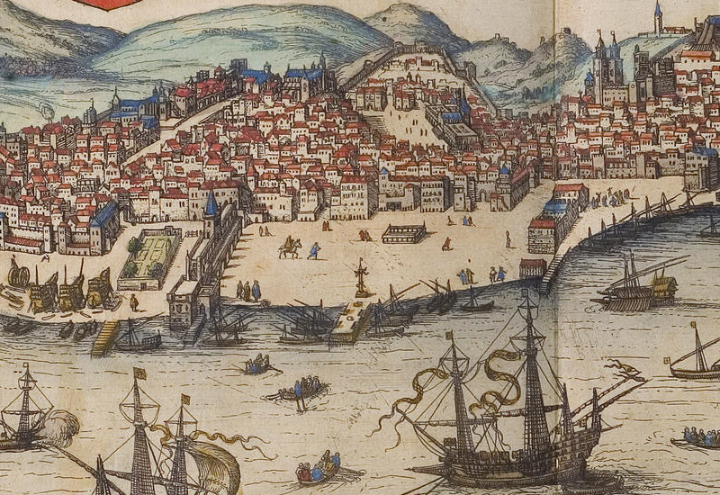
The Territory: between XV and XVII centuries
Lisboa, 1572, Civitates Orbis Terrarum,
Georg Braun e Frans Hogenberg
“Com a imprensa, por 1487, alarga-se em Portugal a difusão das novas correntes intelectuais. O humanismo italiano, que timidamente penetra em Portugal pelos anos de 1485, em parte anuncia a revolução renascentista. Em simultâneo, o alargamento da terra conhecida obriga também a ver e a interpretar de outro modo o espaço físico”.
(Romero Magalhães, 1997, p.21)

Slide 10
The Territory: XV and XVII centuries
“A noção de fronteira não tem nos séculos XV e XVII, o sentido preciso e concreto que posteriormente assinala a mudança dos territórios com diferentes soberanias.
A fronteira é uma delimitação militar e aduaneira, a que se atribui uma carga simbólica, confrontando-se bandeiras nos topos das torres dos castelos, que defendem a passage dos caminhos.
Os usos protocolares [Tratados] ajudaram também a criar uma mais forte consciência da separação entre os reinos” (Ibidem, p.29)
Location of the fortress that between 1509-1510 were guarding the proximities of the land border. Drawn by Duarte de Armas as requested by King D.Manuel.

Slide 11
The Territory: XV and XVII centuries
Nossa Senhora da Graça Fort and Elvas
In the seventeenth century, the strategic position of Monte da Graça, occupied by Spanish troops in the context of the War of the Restoration of Independence, cost Portugal a lot during the siege of Elvas (1658-1659).
https://www.youtube.com/watch?v=Dd60jO1kF1U
Location of the fortress that between 1509-1510 were guarding the proximities of the land border. Drawn by Duarte de Armas as requested by King D.Manuel.

Slide 12
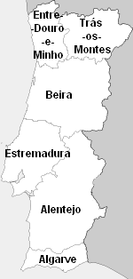
The Territory: XV and XVII centuries
“Apesar de altos e baixos, de ritmos e equilíbrios, em que não se pode contar com apenas com Lisboa, em que o Minho ou o Algarve também participaram no comércio internacional que se define, o Reino está muito longe de se poder considerar homogéneo e menos ainda como tendo regiões estruturadas dentro de si e de umas com as outras.” (Ibidem, p.46)
https://www.youtube.com/watch?v=Z8XP7UjzvnU
When one of the first countings of the population was done (from 1527 to 1532) the administrative division had six “comarcas” or “províncias”. Still today they are know as the historical first regions of the country.

